Slide 1
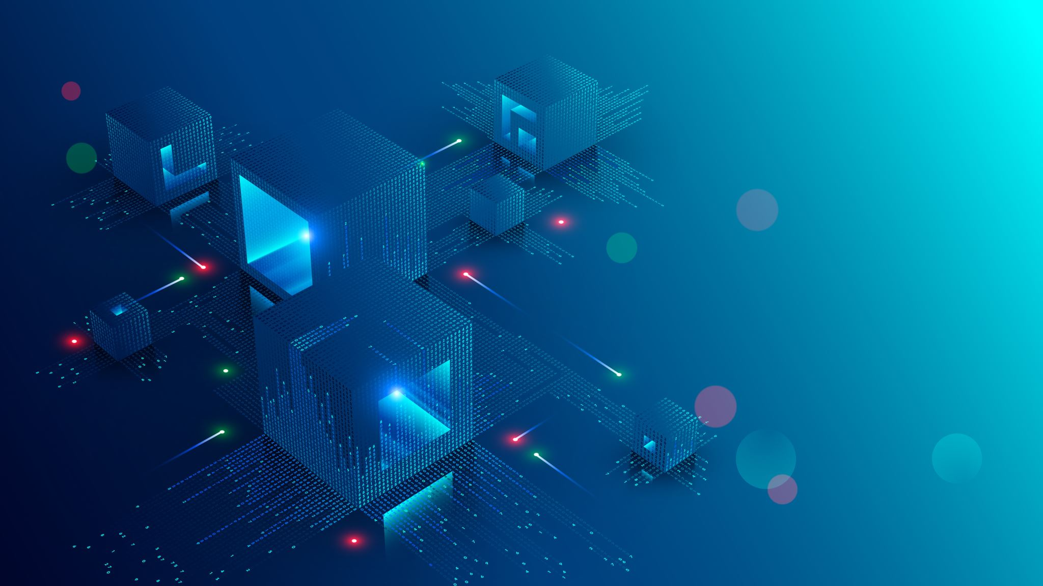
Projeto Base2 Casos de teste
Bruno Barbosa RA: 81620420
Luccas Vinicius Cicilio RA: 821137413
Kelly Araujo RA: 820275591
Rebeca Vieira RA: 818233846

Slide 2
Introdução
Apresentação dos participantes
Apresentação do tema
Desafios
Testes

Slide 3
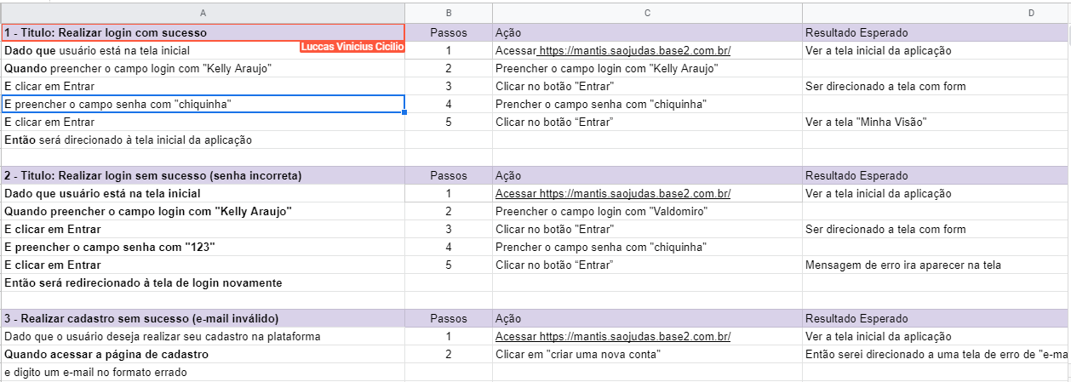

Slide 4
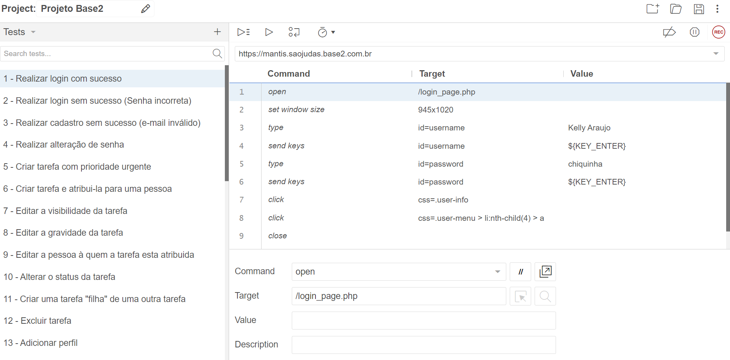

Slide 5
Obrigado!
Perguntas?

